Slide 1
visionOS
Javier Laguna

Slide 2
Documentación
https://developer.apple.com/documentation/visionos

Slide 3


ÍNDICE
01
Requisítos
02
Los 10 principios básicos de visionOS
03
Nuevos componentes de SwiftUI
04
Simulador
05
Reality Composer Pro
3

Slide 4


Requisítos
macOS Ventura o superior
Xcode 15 BETA (15.0.0 ❌)

Slide 5
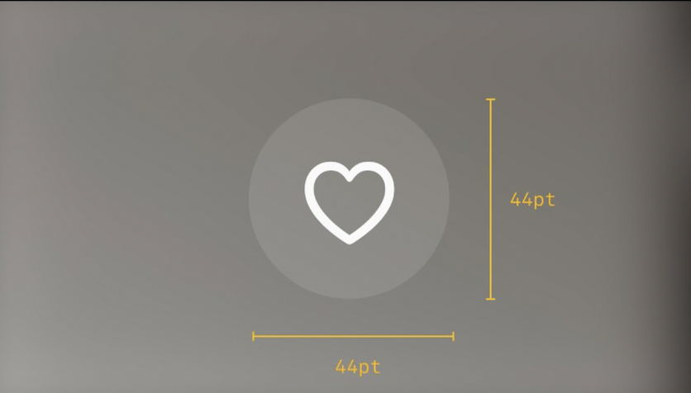
Los 10 principios básicos de visionOS
1. Las dimensiones de los elementos de UI funcionan con el sistema de puntos de la misma manera que en iOS y en iPadOS.

Slide 6
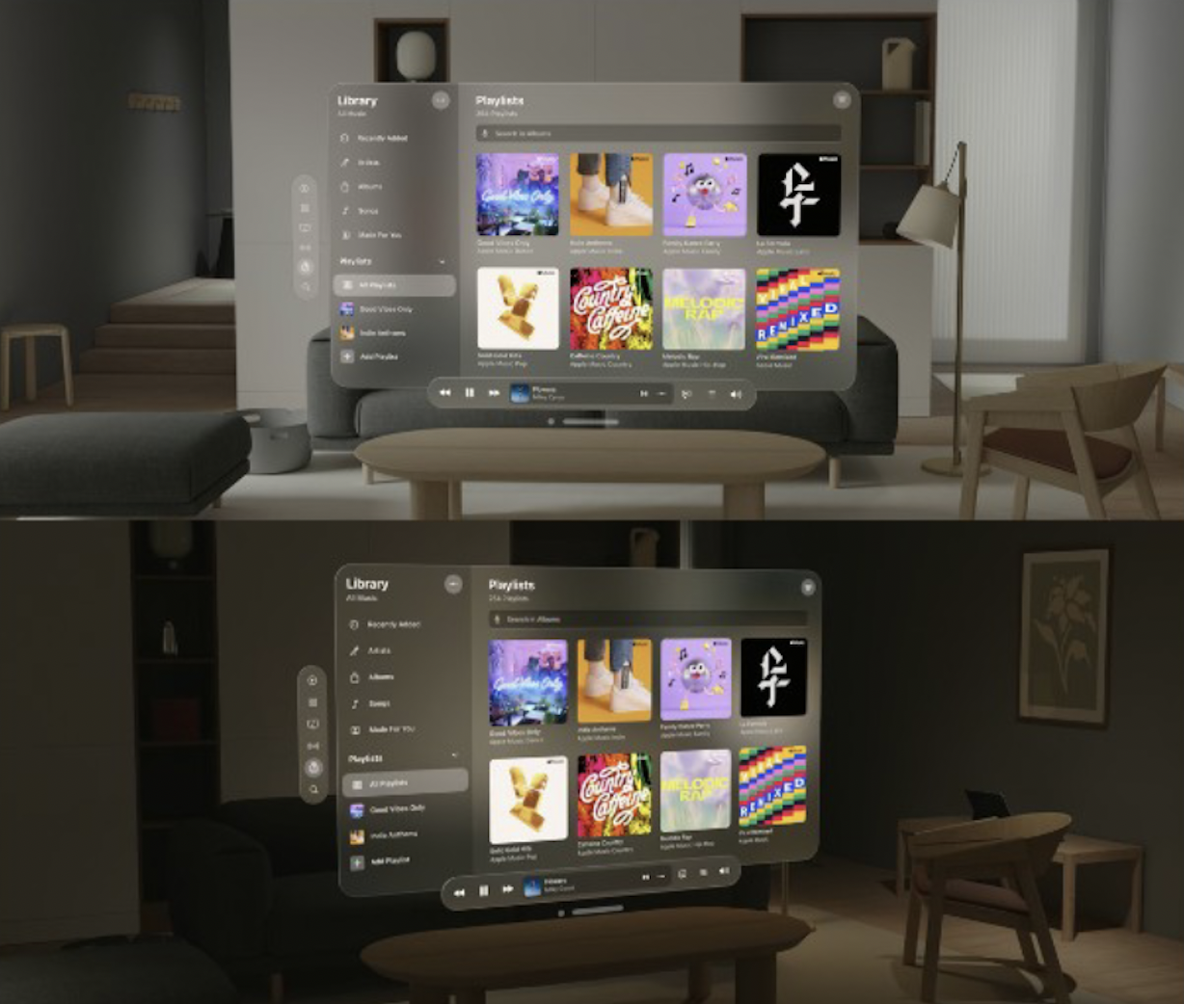
Los 10 principios básicos de visionOS
2. No existe el modo claro o oscuro, el sistema va a adaptar automáticamente los colores dependiendo del entorno.

Slide 7
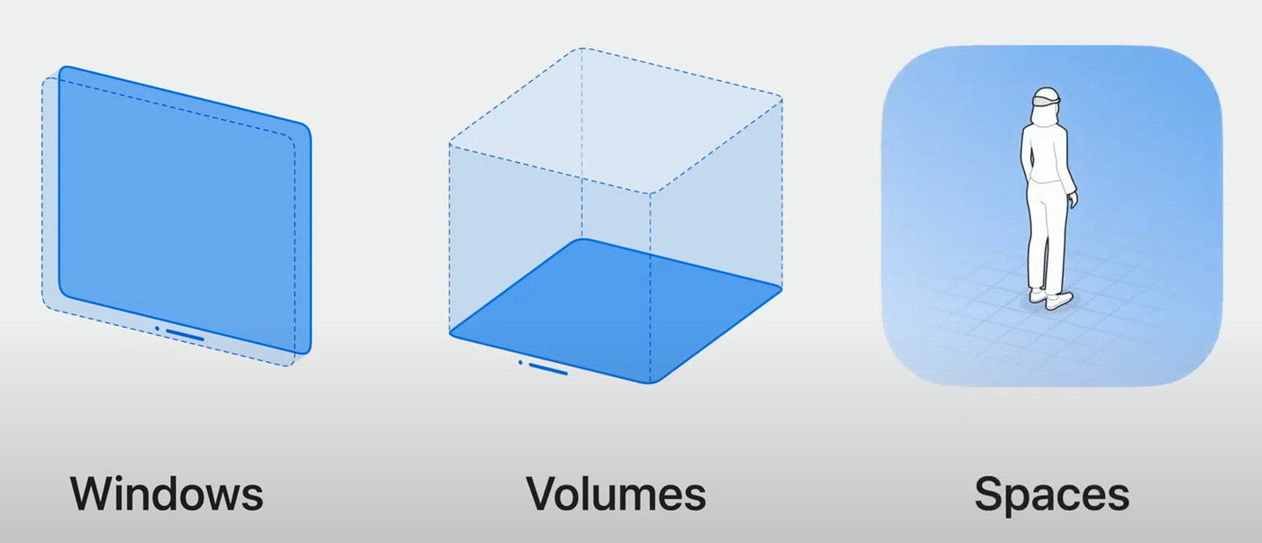
Los 10 principios básicos de visionOS
3. Tenemos nuevas formas de mostrar nuestra información al usuario. Tres tipos de Escenas.

Slide 8
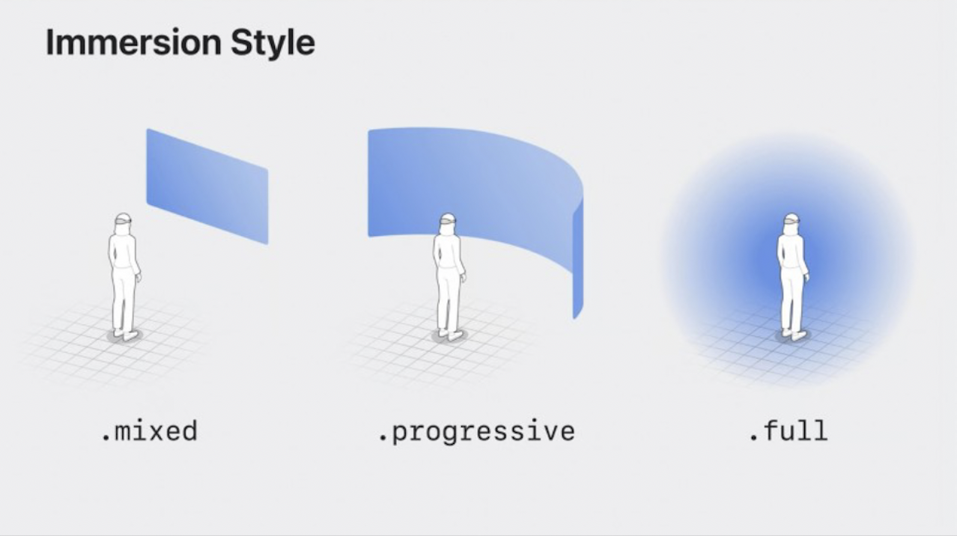
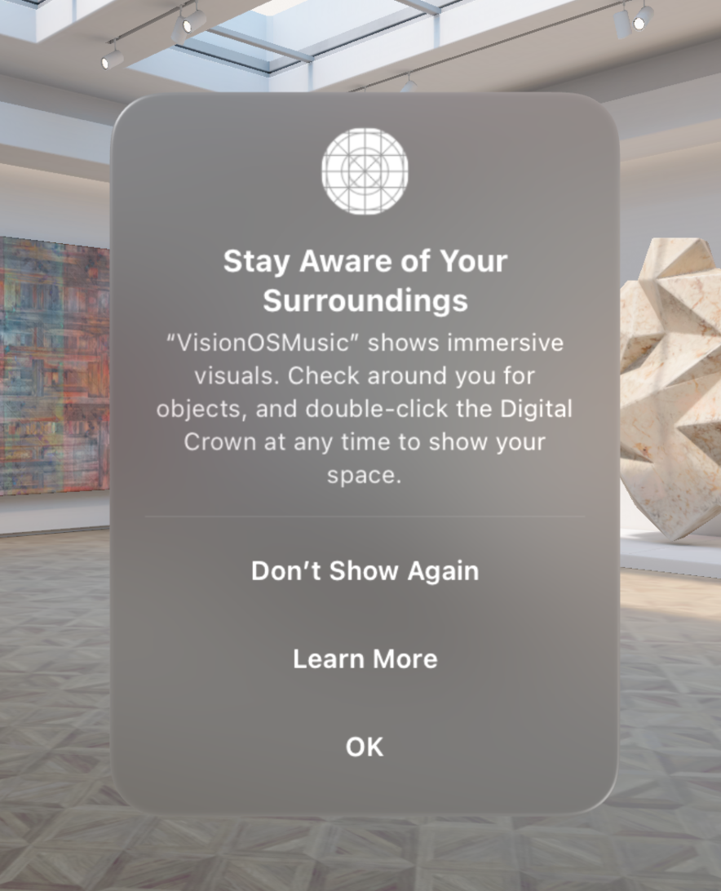
Los 10 principios básicos de visionOS
3.1 Existen 3 tipos de inmersión para el usuario.

Slide 9
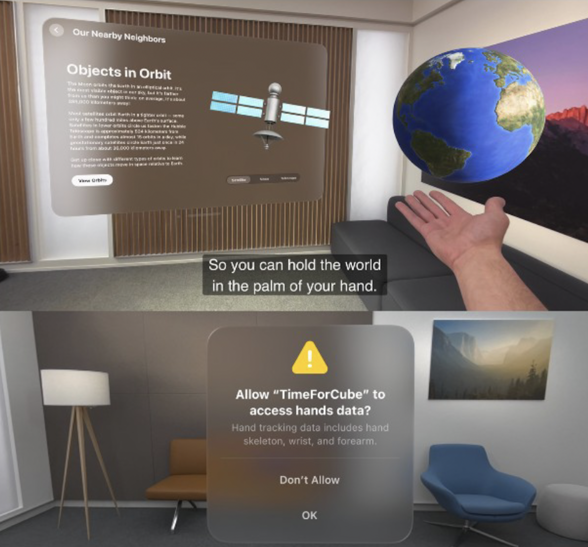
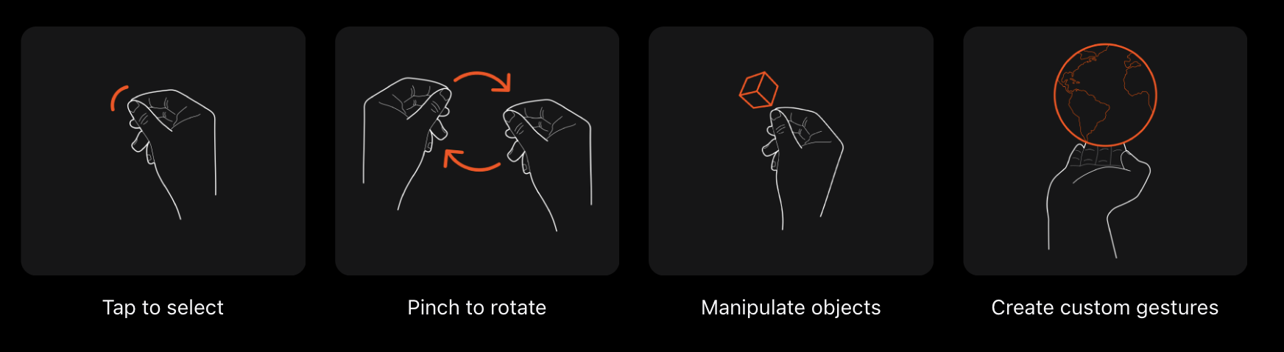
Los 10 principios básicos de visionOS
4. Los gestos… y sus permisos.

Slide 10

Los 10 principios básicos de visionOS
5. Hay que evitar los textos en 3D porque son difíciles de leer desde algúnos ángulos.

Slide 11
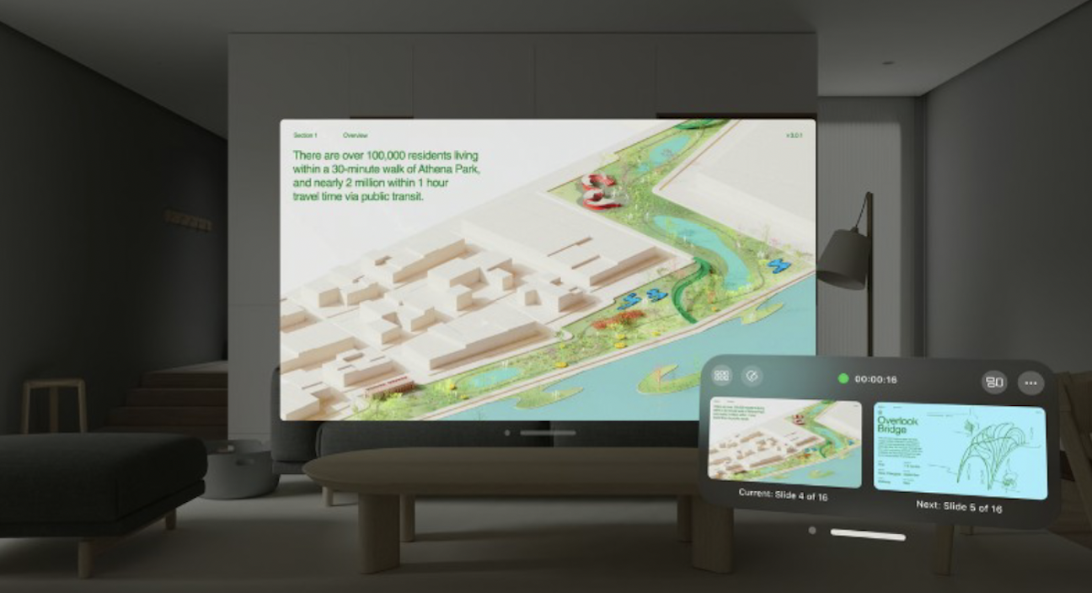
Los 10 principios básicos de visionOS
6. Mantener la app siempre en una ventana a no ser que tener más ventanas ayuden al usuario.

Slide 12
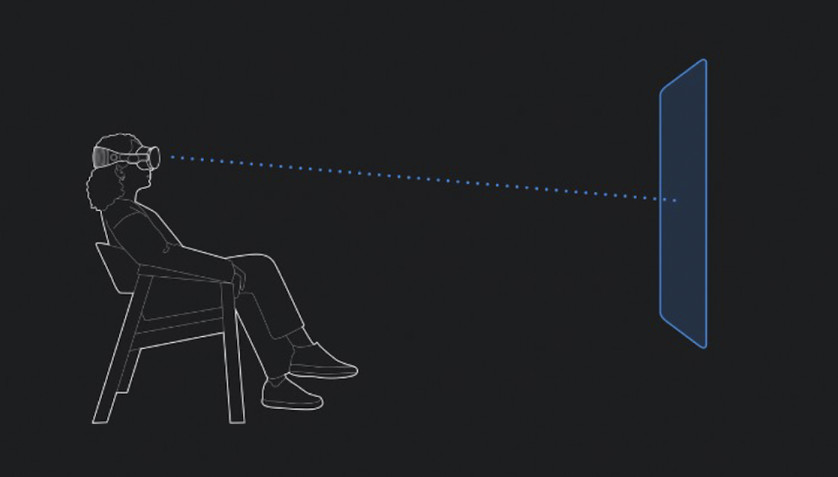
Los 10 principios básicos de visionOS
7. Colocar el contenido en relación a la cabeza y la mirada del usuario.

Slide 13
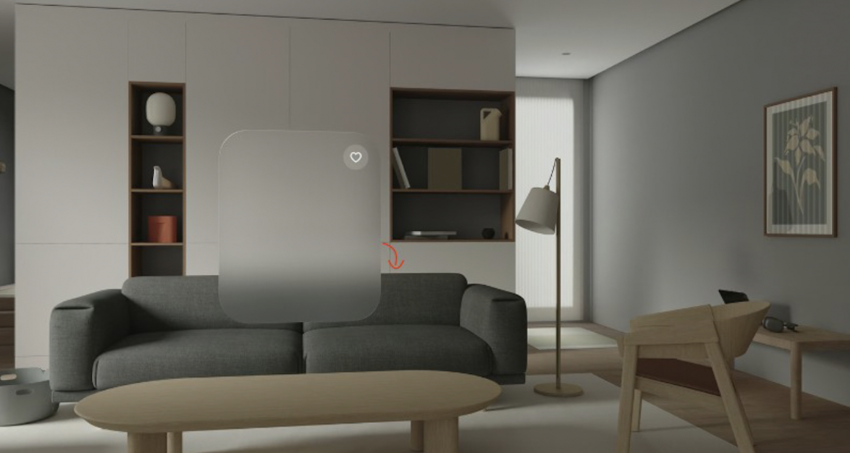
Los 10 principios básicos de visionOS
8. Fijar el contenido al espacio y no a la visión del usuario porque puede causar desorientación.

Slide 14

Los 10 principios básicos de visionOS
9. Si el usuario se mueve desvanecer el contenido para evitar desorientaciones.

Slide 15
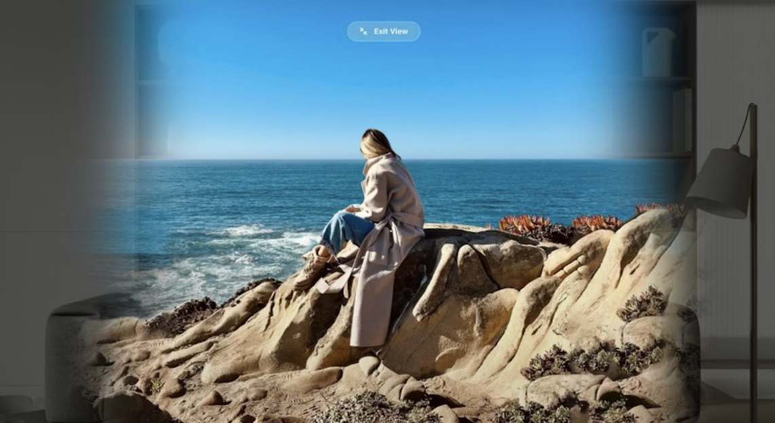
Los 10 principios básicos de visionOS
10. En los espacios inmersivos siempre mostrar al usuario como salir.

Slide 16
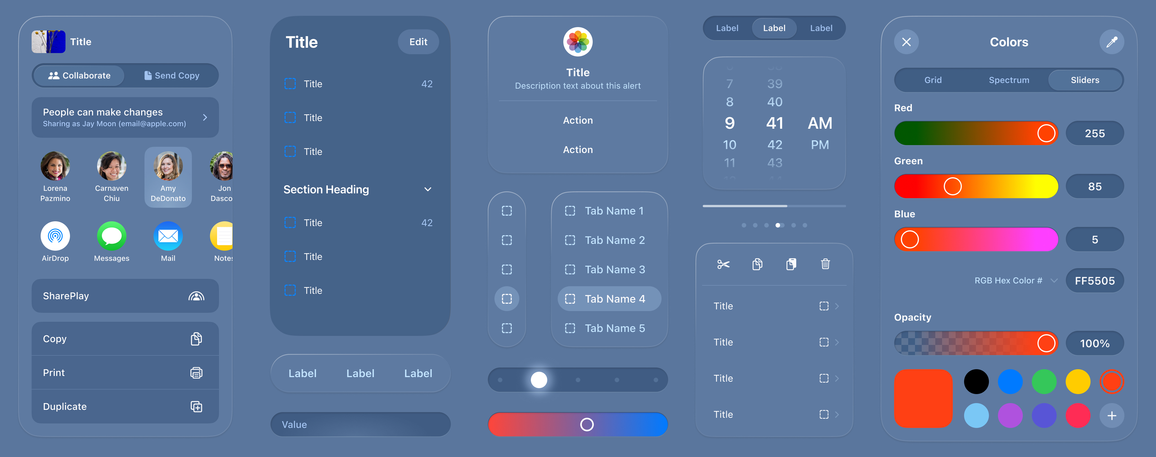
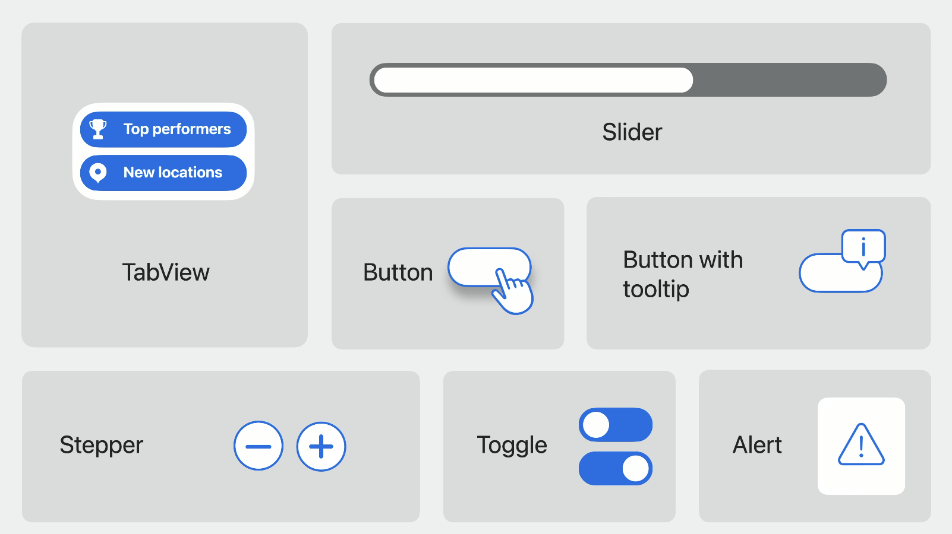
Nuevos componentes de SwiftUI

Slide 17
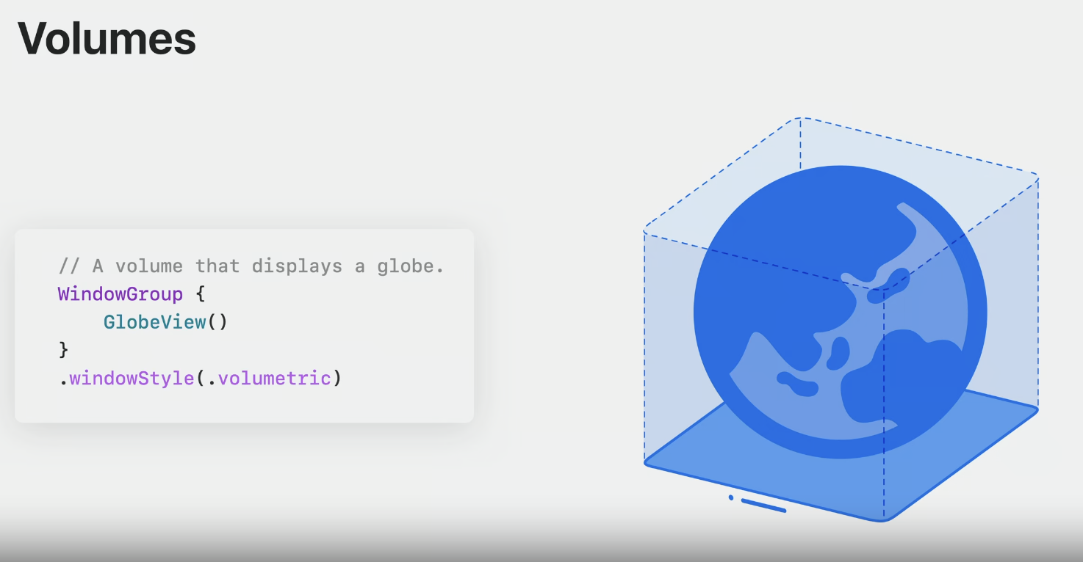
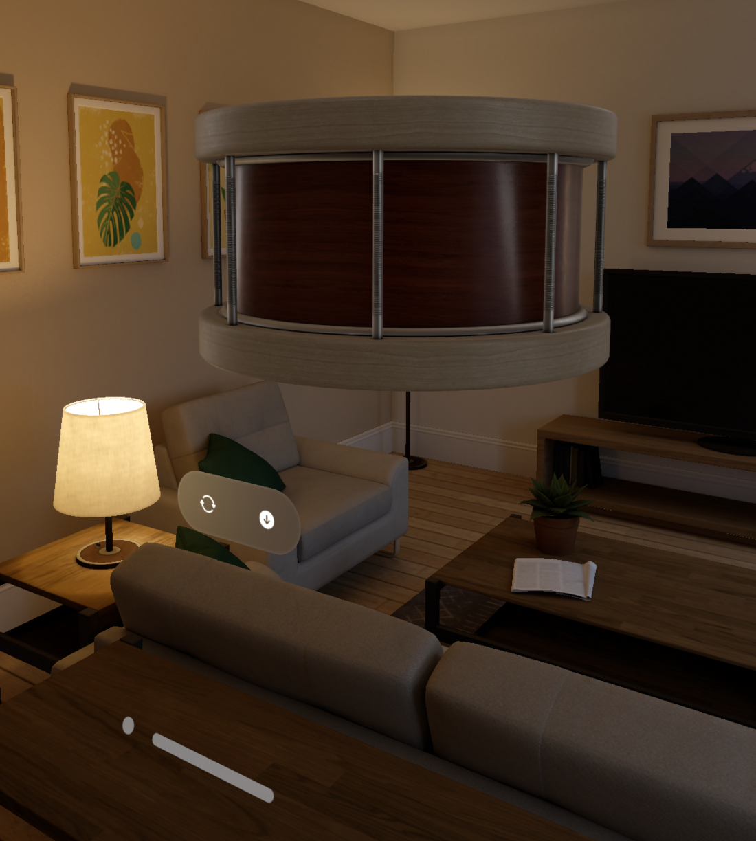
Nuevos componentes de SwiftUI

Slide 18
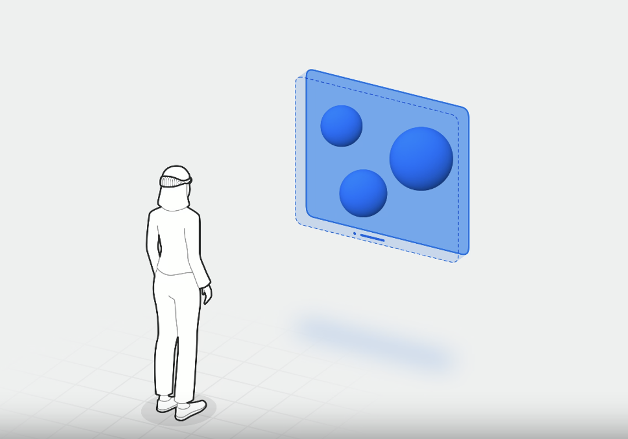
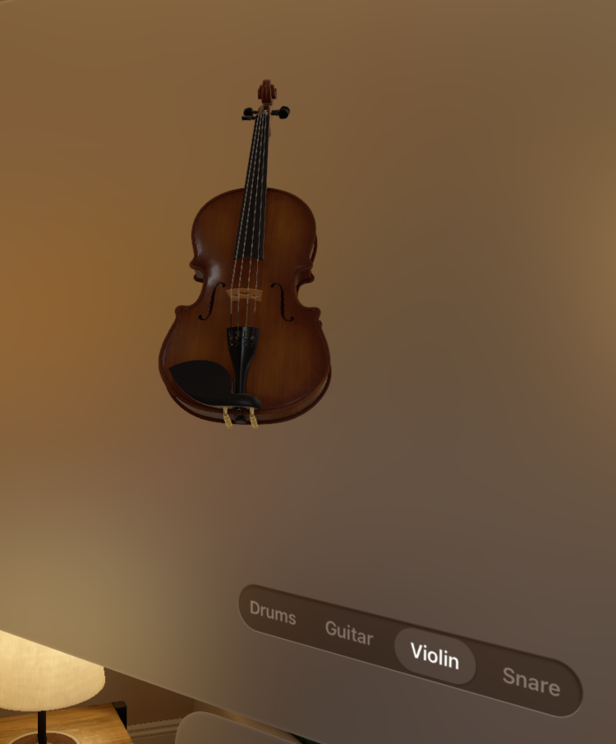
Nuevos componentes de SwiftUI
Model3D

Slide 19
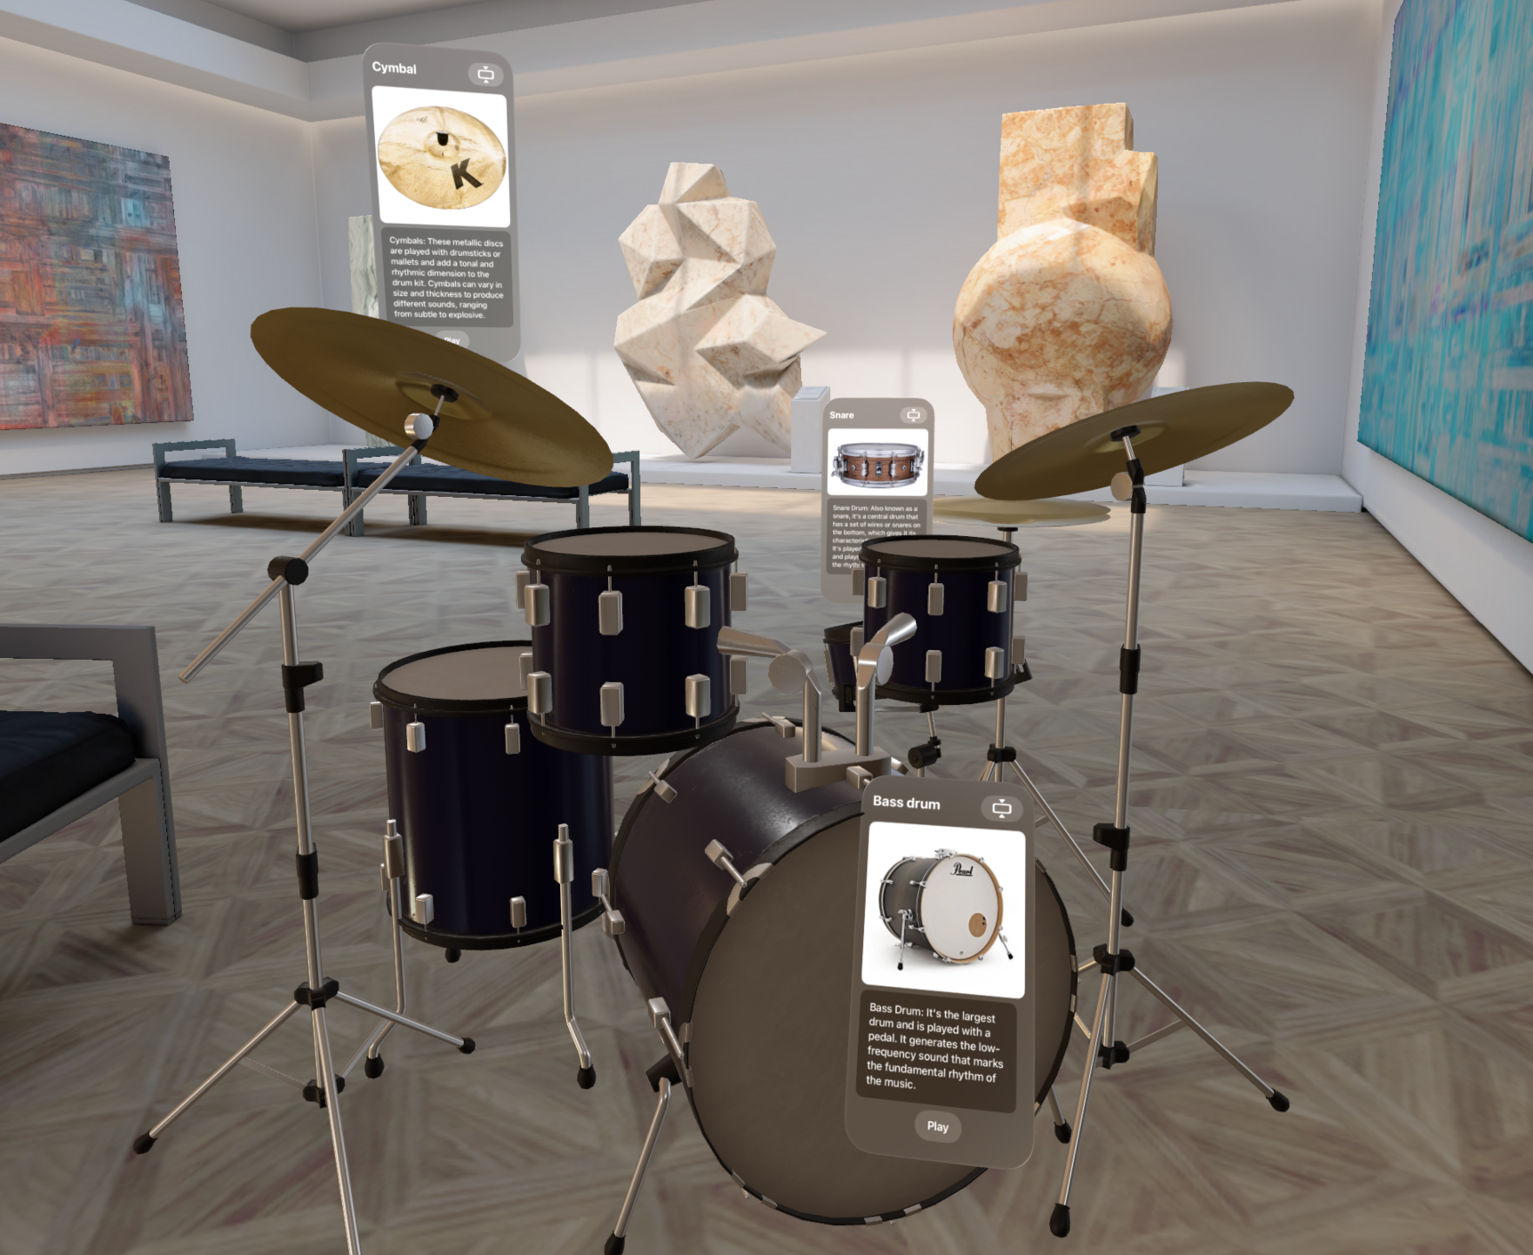
Nuevos componentes de SwiftUI
RealityView

Slide 20
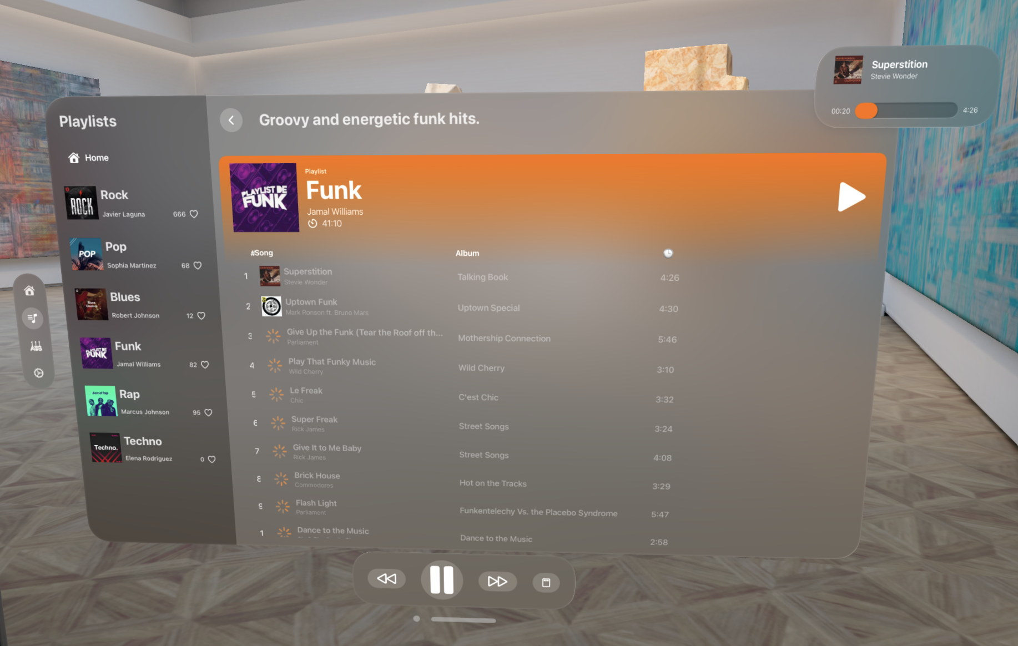
Nuevos componentes de SwiftUI
.ornament

Slide 21
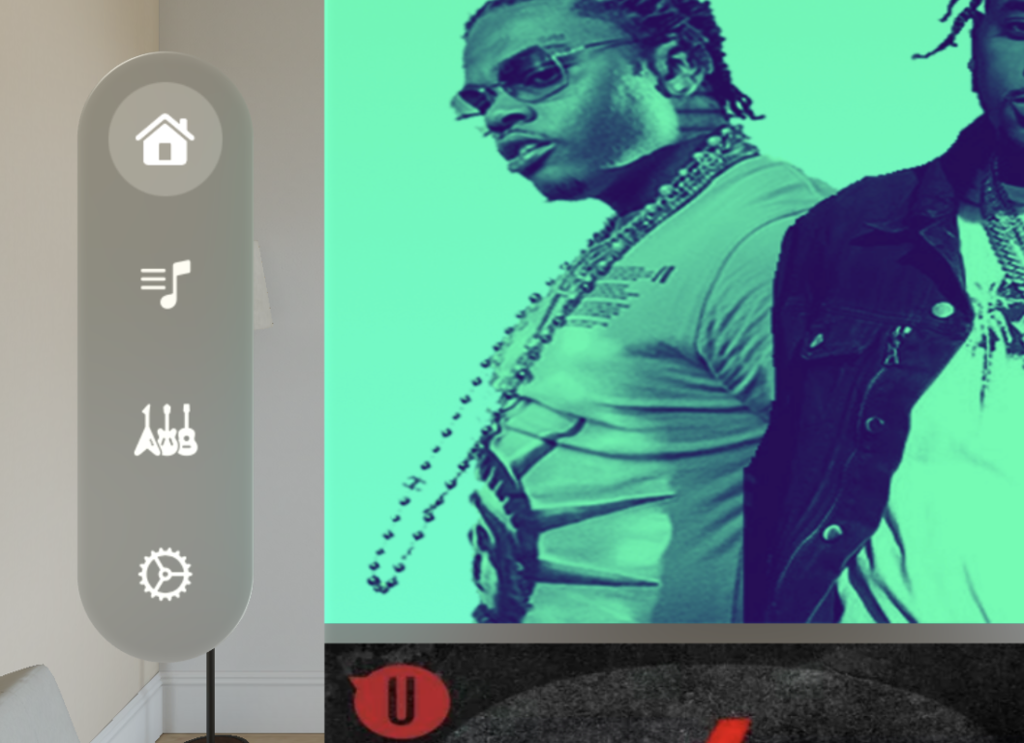
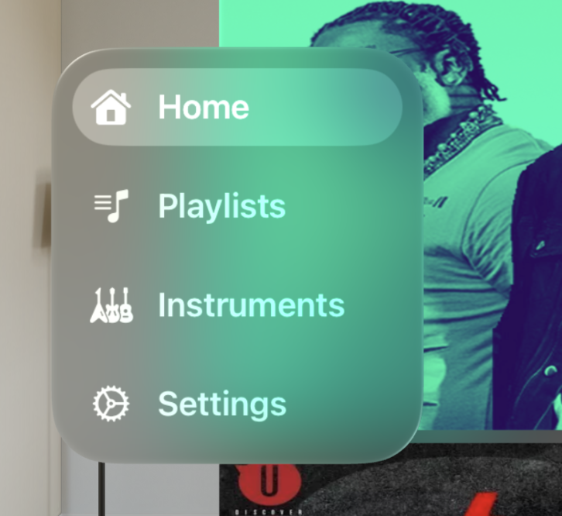
Nuevos componentes de SwiftUI
TabView

Slide 22

Nuevos componentes de SwiftUI
.glassBackgroundEffect()

Slide 23
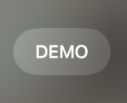
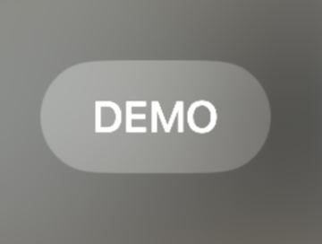
Nuevos componentes de SwiftUI
Button

Slide 24
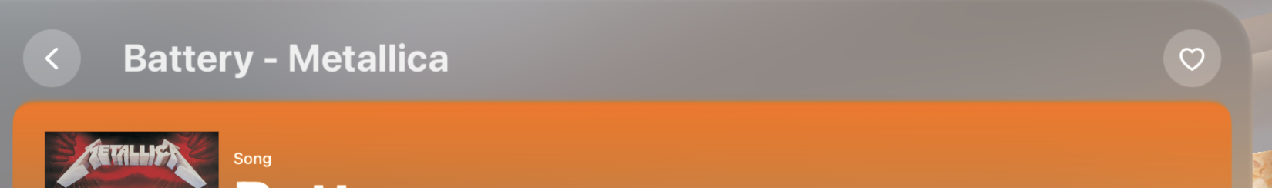
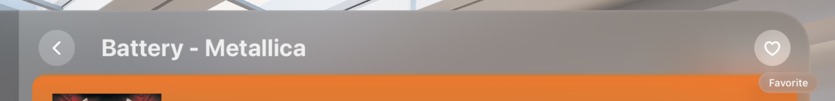
Nuevos componentes de SwiftUI
Button with tooltip

Slide 25
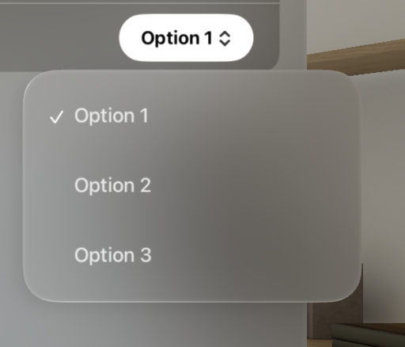
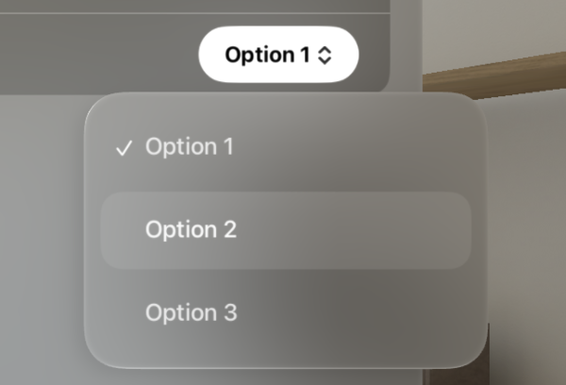
Nuevos componentes de SwiftUI
Picker

Slide 26
Nuevos componentes de SwiftUI
HOVER EFFECTSSSS

Slide 27
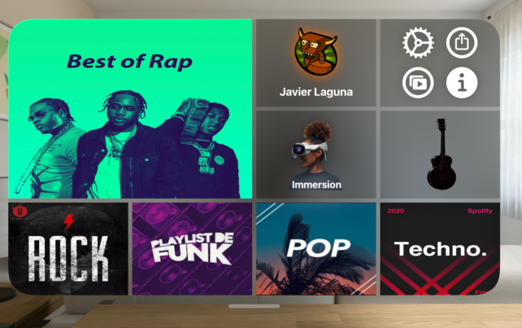
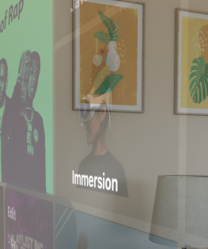
Nuevos componentes de SwiftUI
.offset(z: CGFloat)

Slide 28
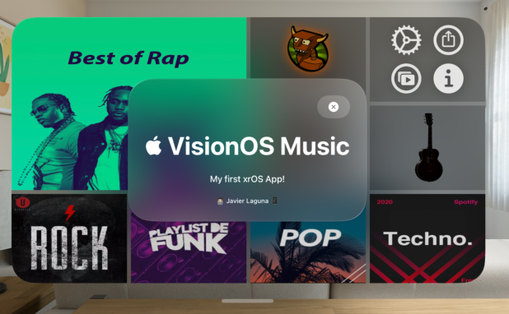
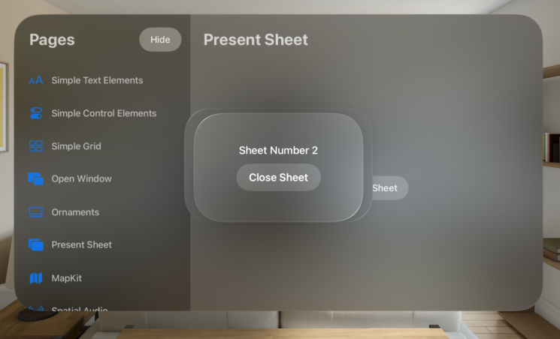
Nuevos componentes de SwiftUI
.sheet

Slide 29
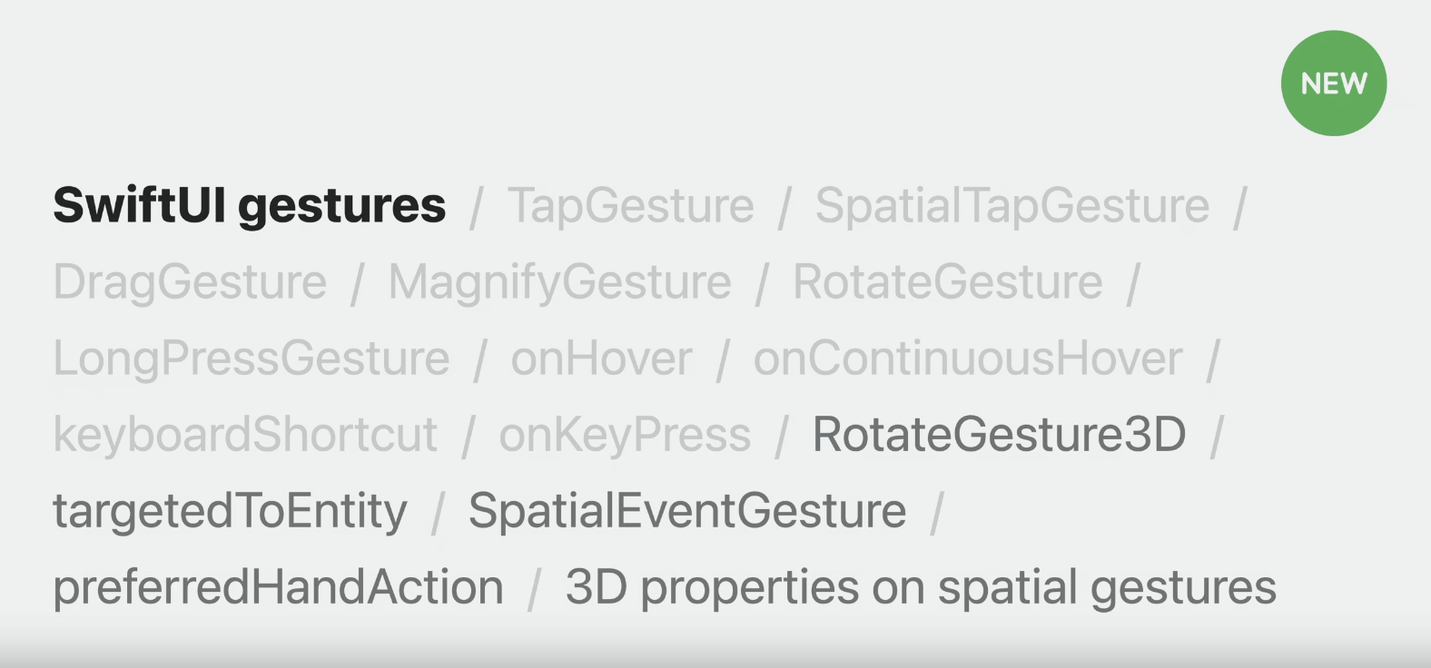
Nuevos componentes de SwiftUI
TODOOOOO

Slide 30

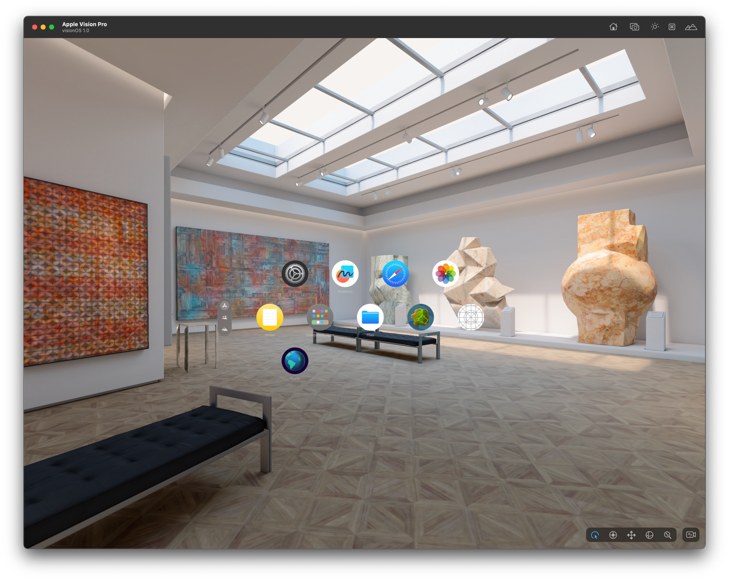

Simulador

Slide 31
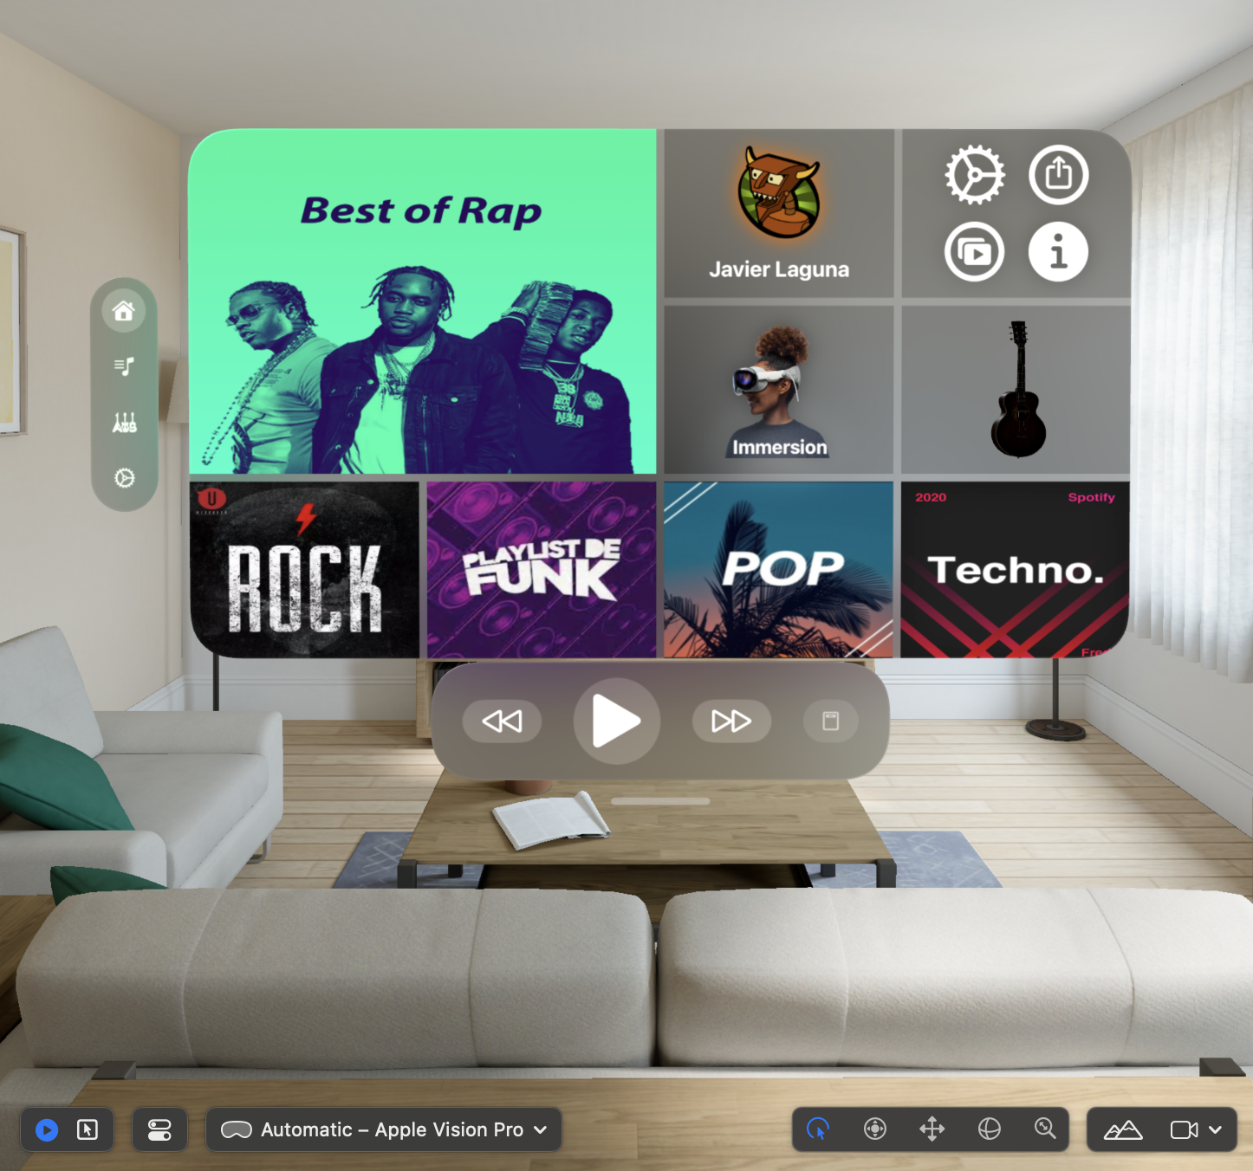
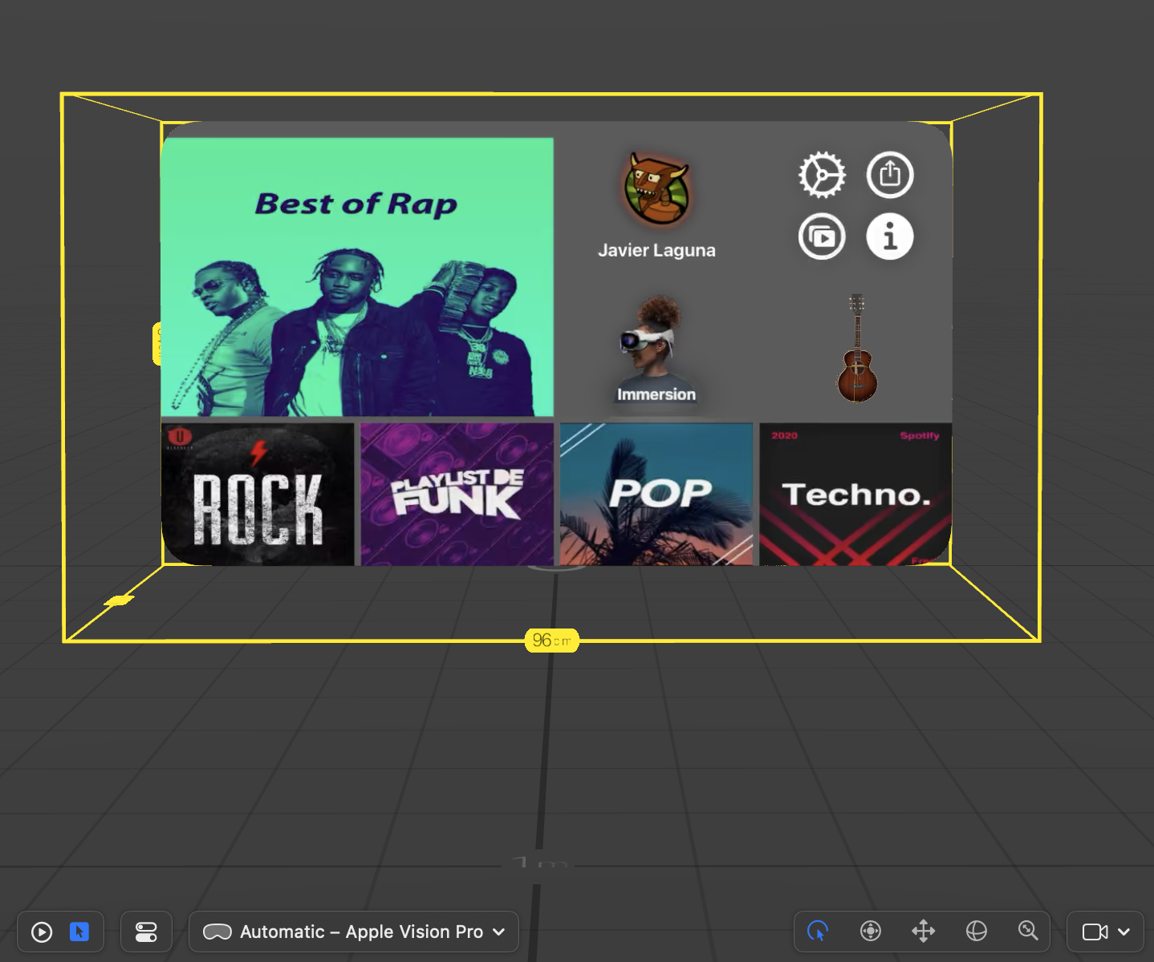
Simulador
Canvas

Slide 32

Simulador
Tu gran amigo

Slide 33
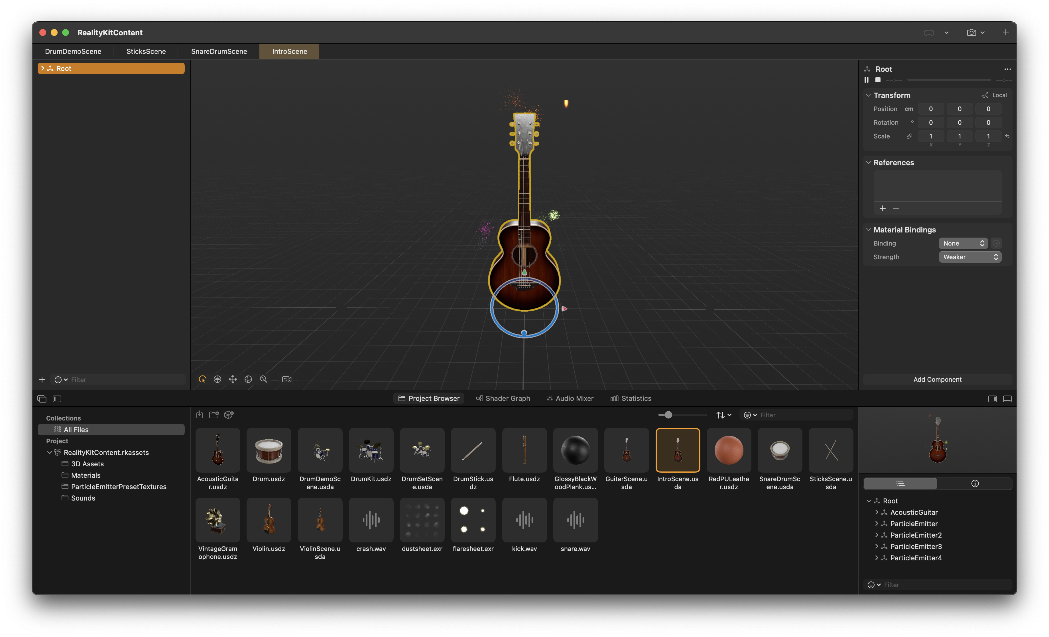
Reality Composer Pro
Subtitle Text
#01
Subtitle Text
#02
Subtitle Text
#03
Subtitle Text
#04

Slide 34
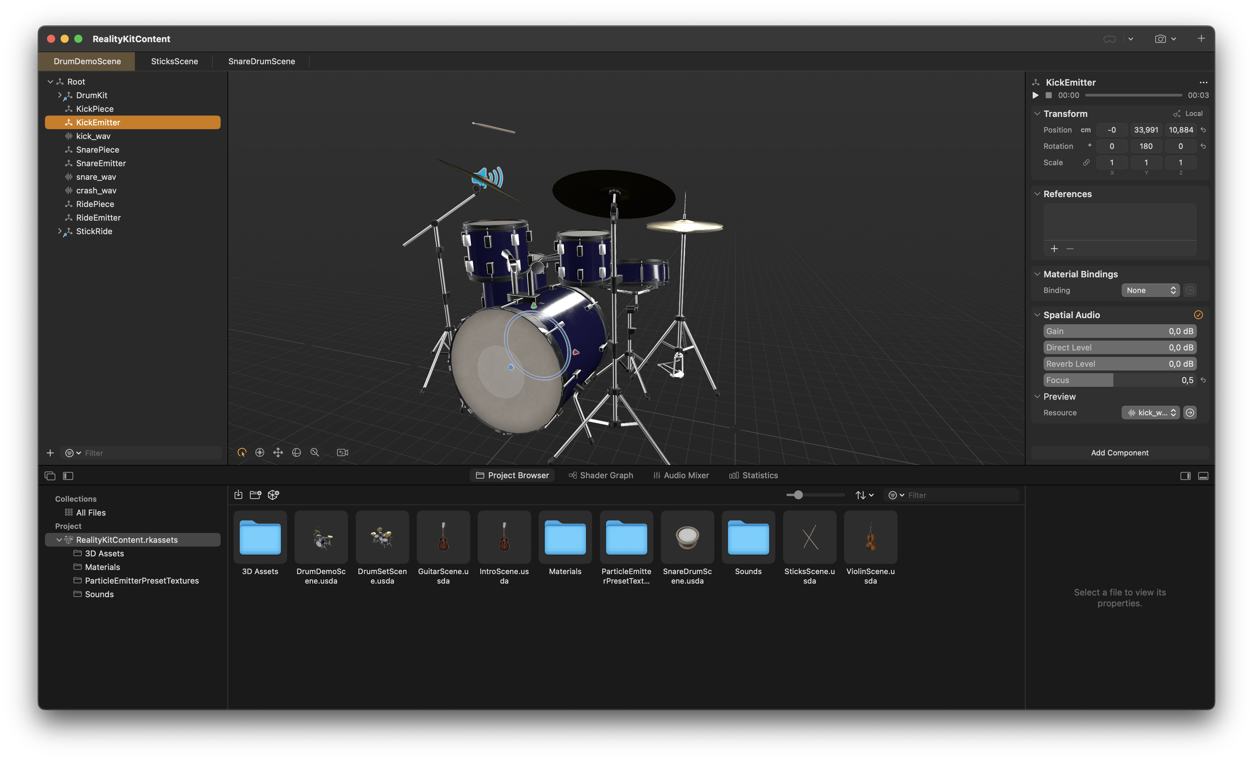
Reality Composer Pro
Subtitle Text
#01
Subtitle Text
#02
Subtitle Text
#03
Subtitle Text
#04

Slide 35

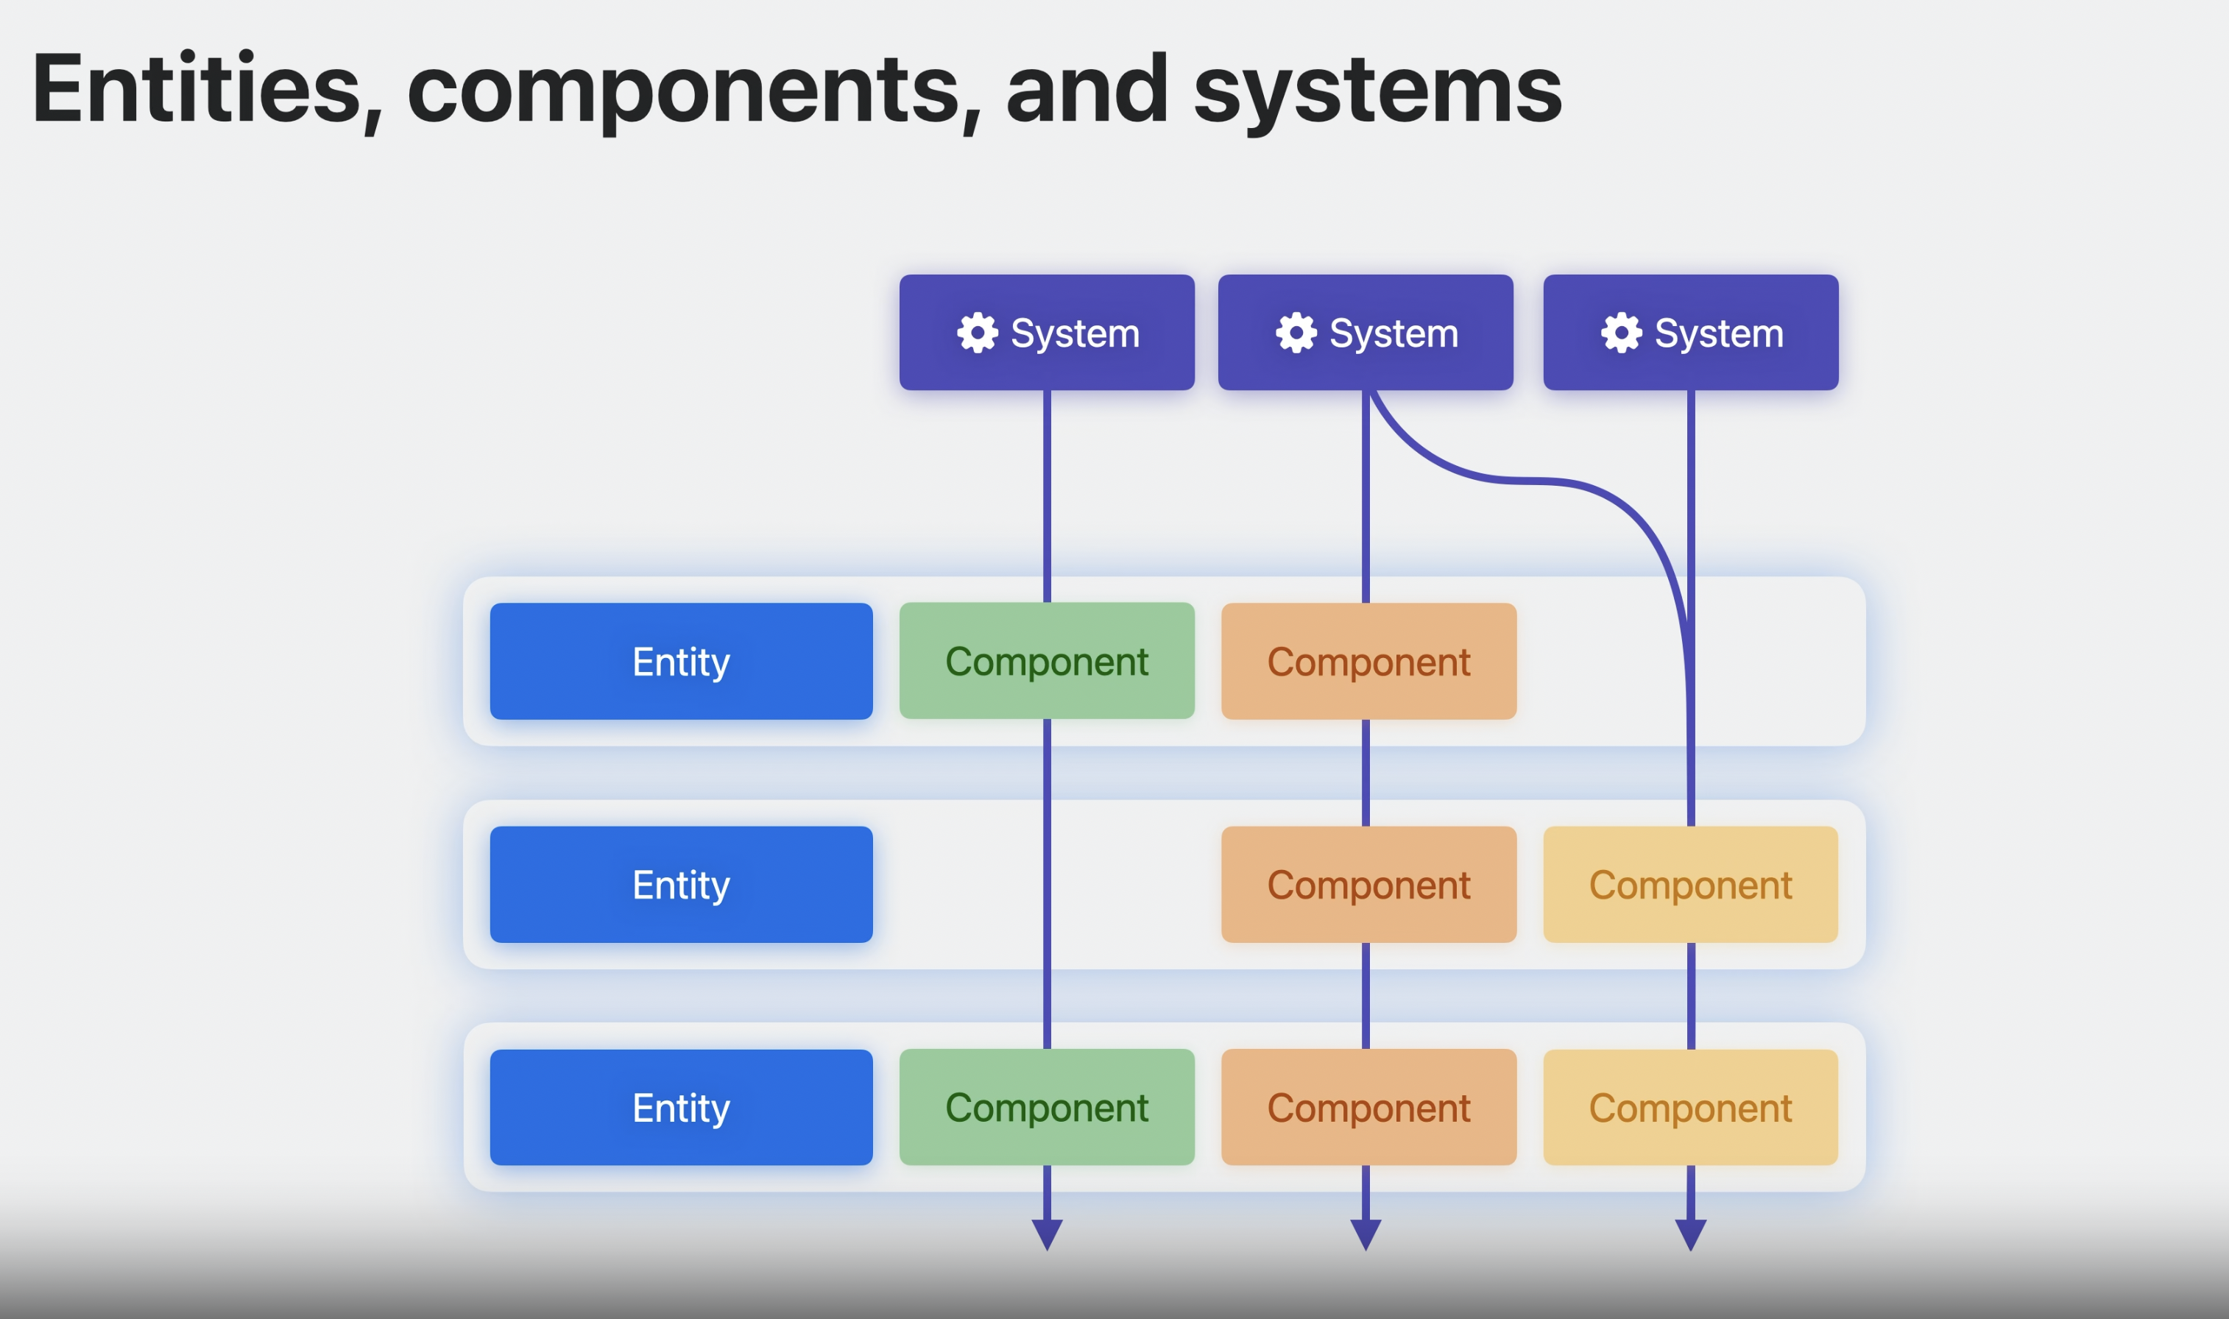
ECS
System contienen codigo que actua en
las entidades y componentes
Subtitle Text
#01
Subtitle Text
#02
Subtitle Text
#03
Para definir el aspecto y comportamiento de los modelos 3d

Slide 36
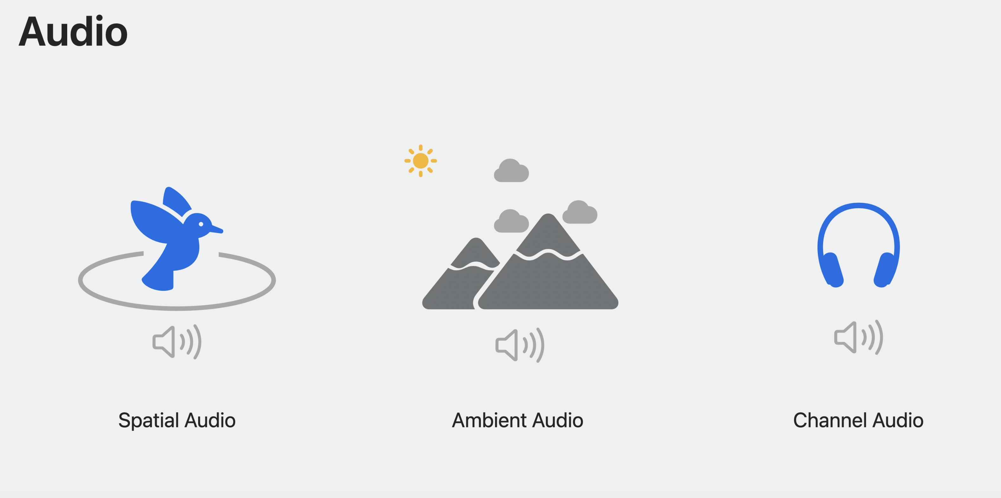
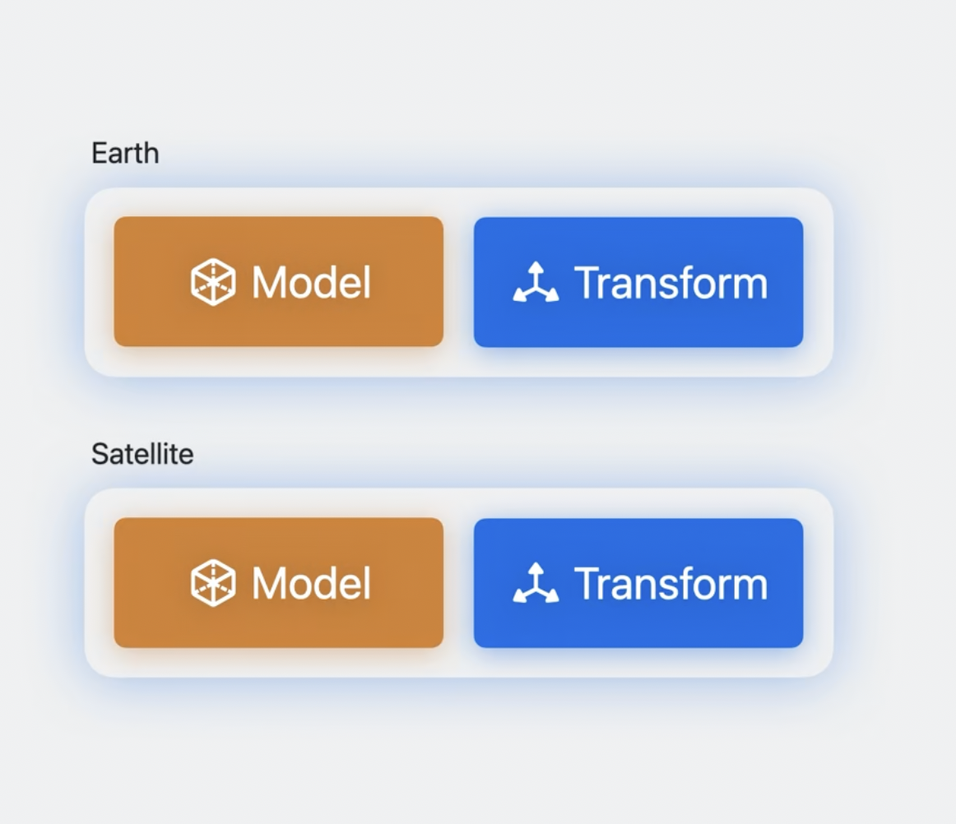
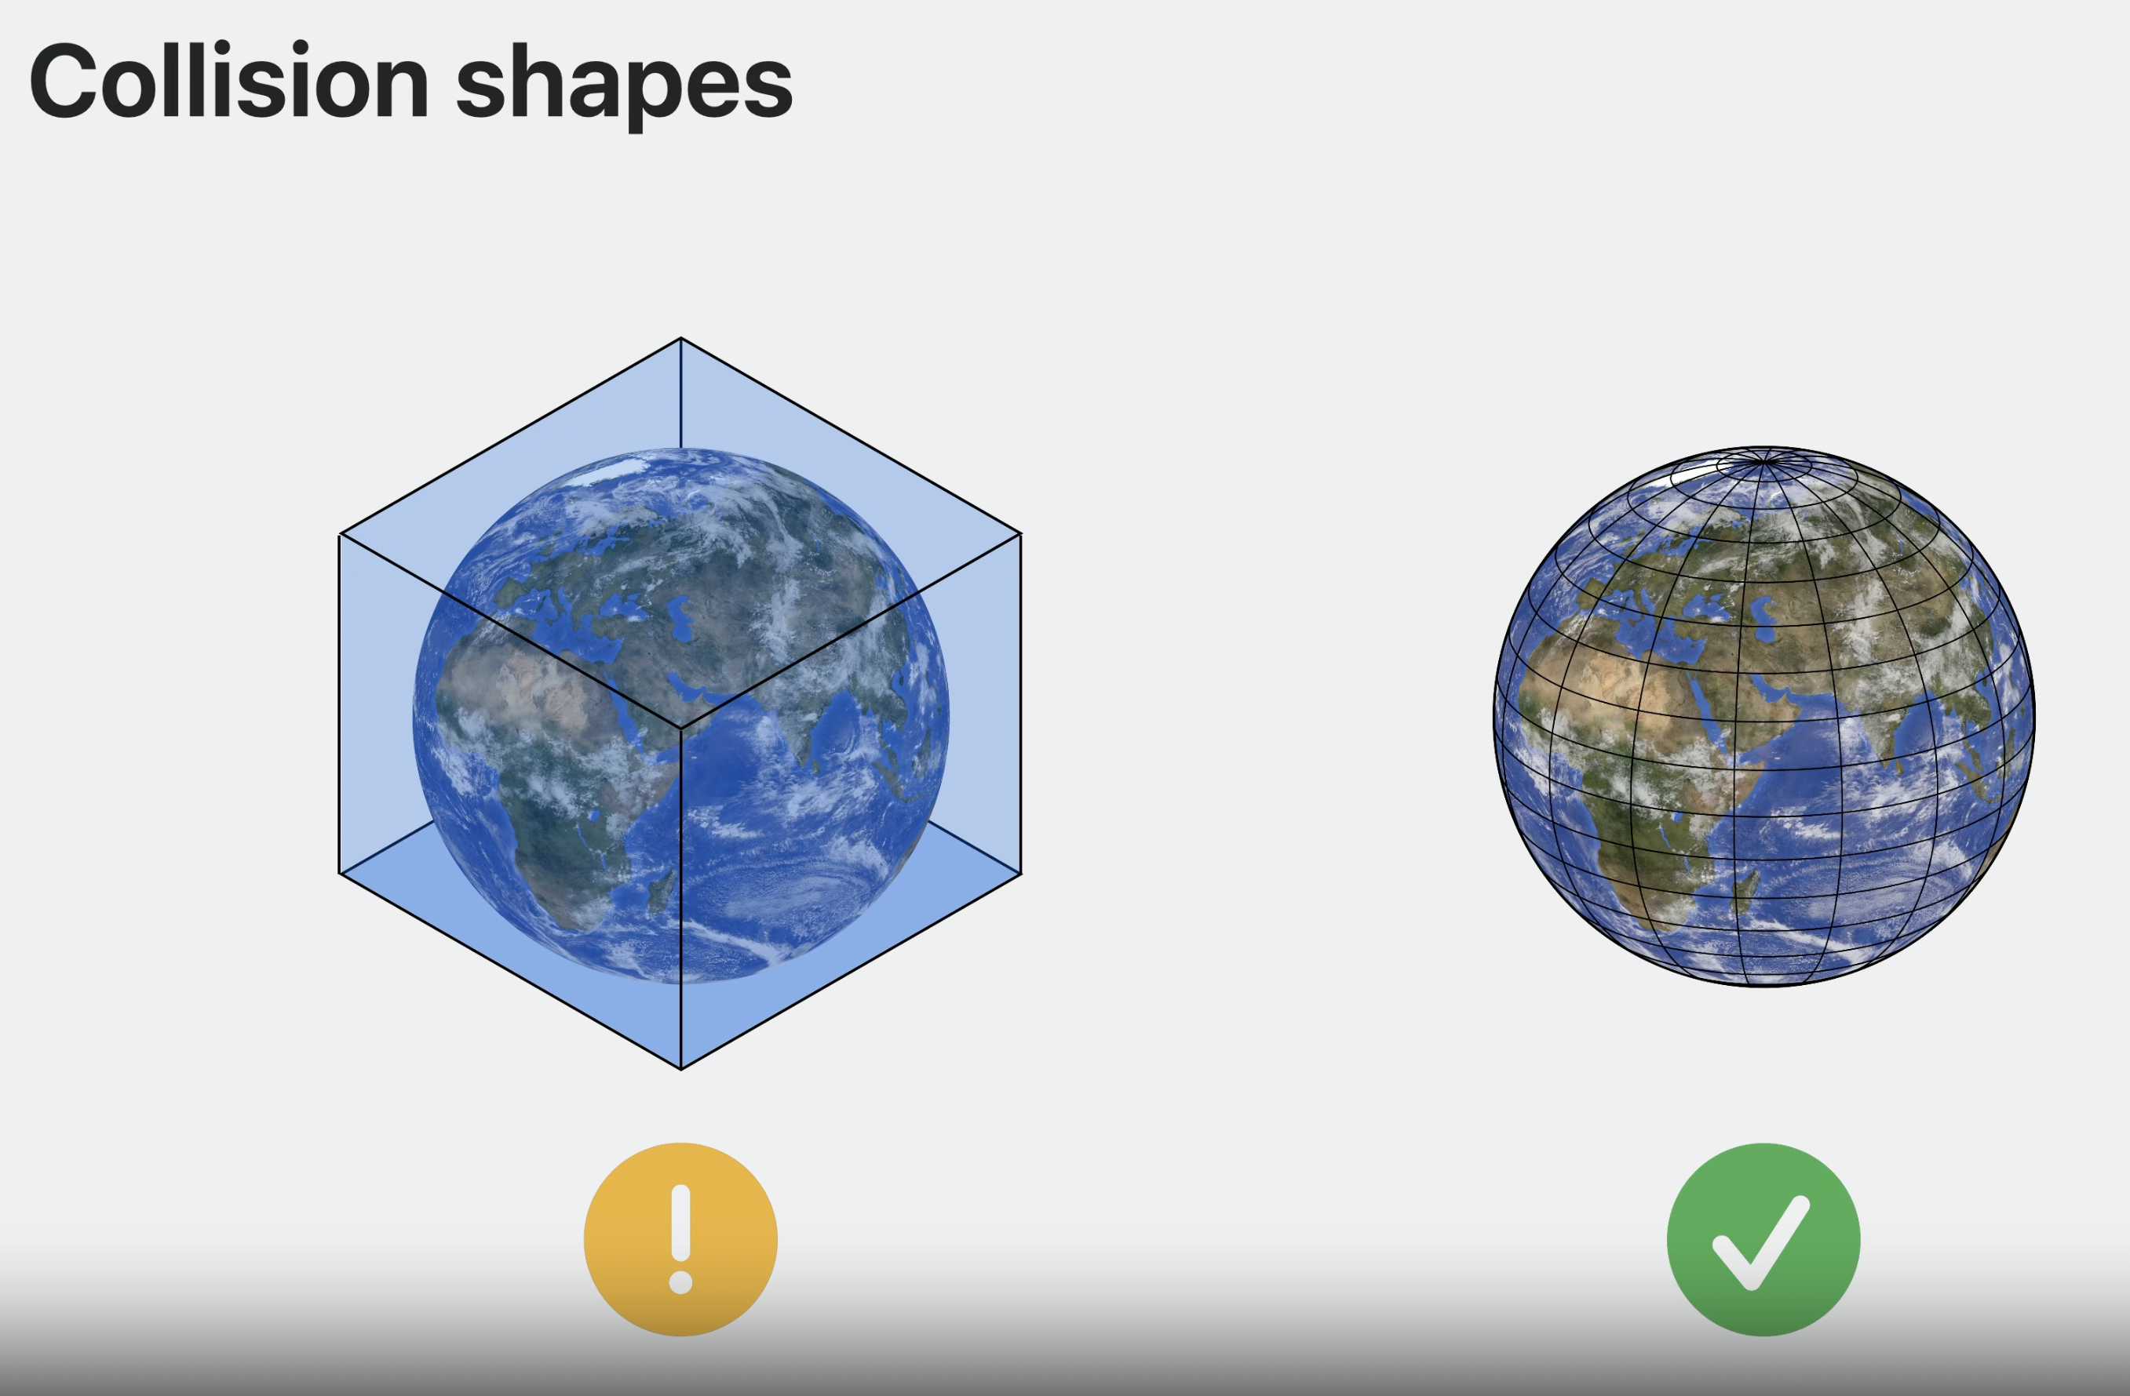
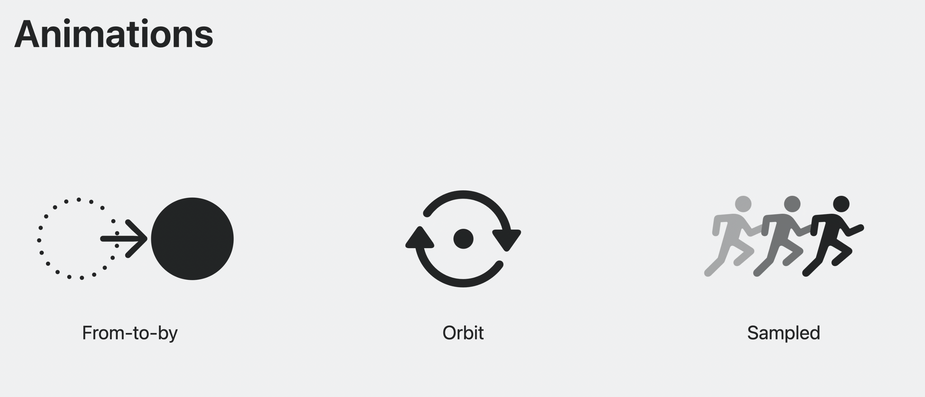
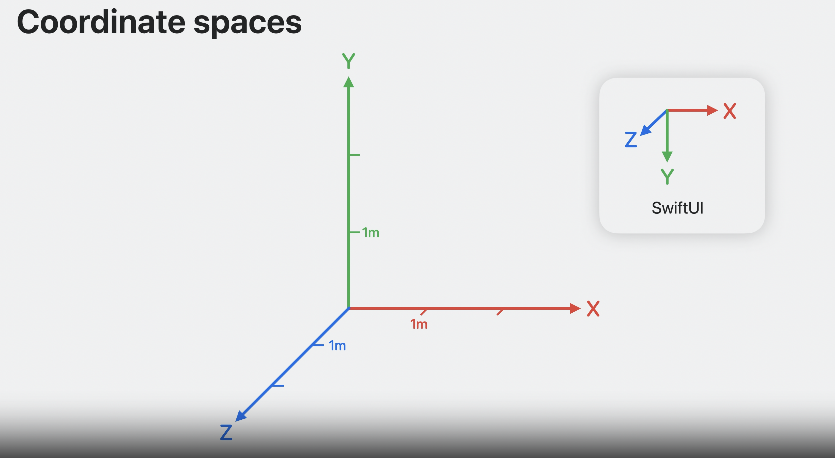
Entity formadas por components, toda entidad tiene transform, pero no todas tienen model, a veces estan creadas por conjunto de entidades hijas
Gesture input -> collision
and input target
Subtitle Text
#01
Subtitle Text
#02
Subtitle Text
#03
Subtitle Text
#04
HoverEffectComponent
1 unidad = 1m

Slide 37
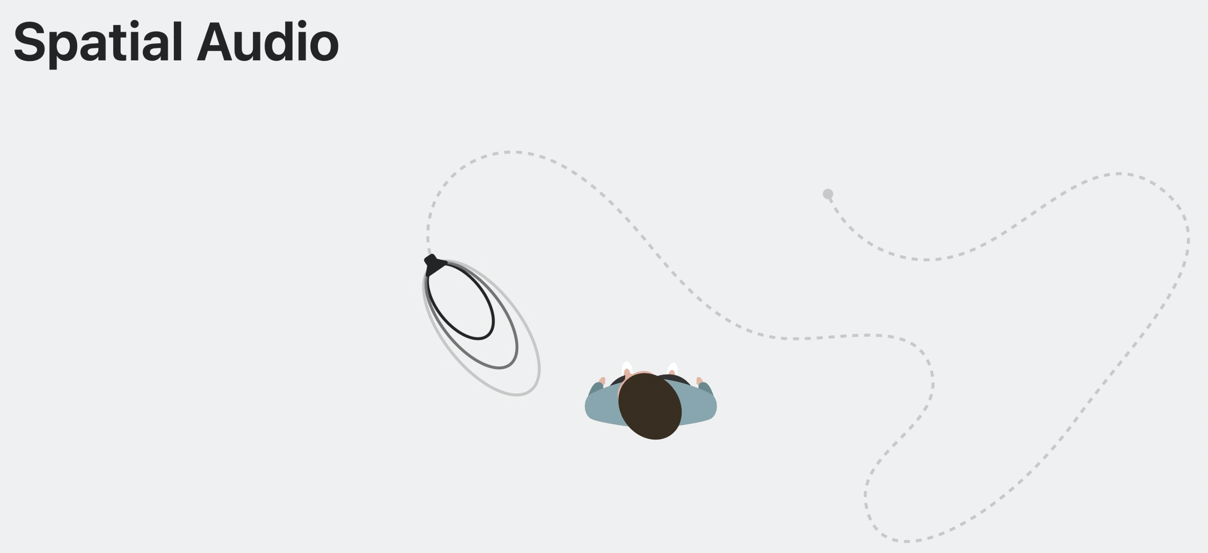
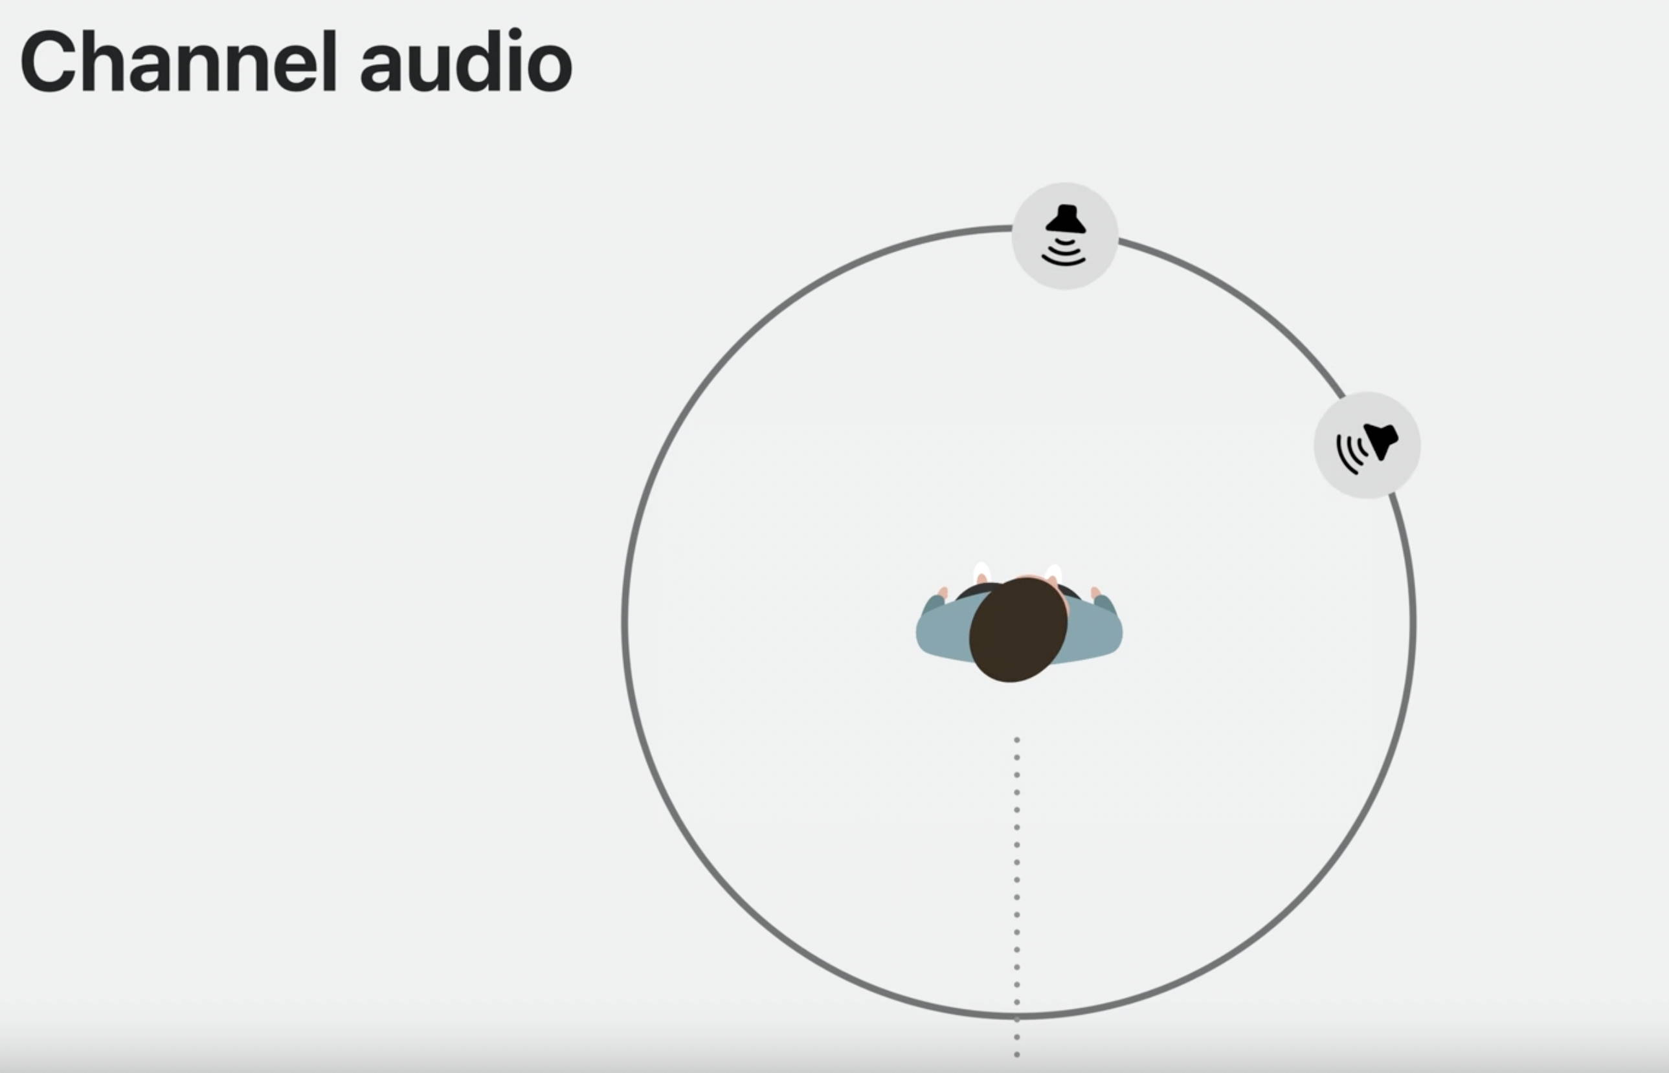
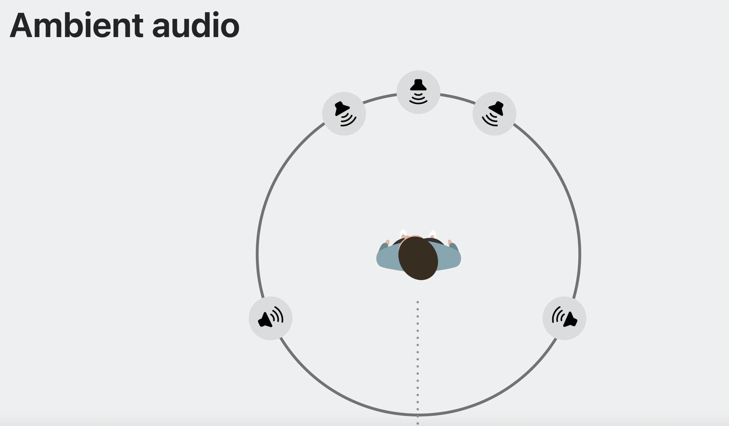
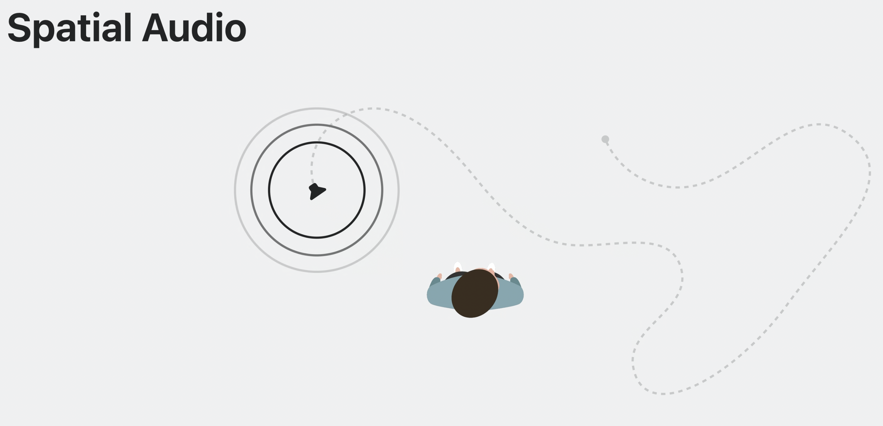
AA
Subtitle Text
#01
Subtitle Text
#02
Subtitle Text
#03

